Slide 1
信息科技实验一点通
飞乙带你学编程
米思齐团队

Slide 2
第 35 课
选择答题

Slide 3
课程目标
熟练掌握飞乙向MixIO平台发送消息以及飞乙从MixIO平台接收消息的方法
了解列表的概念

Slide 4
01
问题提出

Slide 5
想一想
想象一下，如果你是老师，为了提高学生的课堂参与水平，决定引入一种新的单选题答题方式：通过飞乙和MixIO平台来完成答题。现在，请你设计一个单选答题程序，让同学们能够通过飞乙进行课堂互动。

Slide 6
02
探究实践

Slide 7
逻辑梳理
首先将飞乙连上WI-FI，并与MixIO物联网平台完成连接。通过订阅"开始答题"主题，并设置回调函数method来响应开始答题的指令。一旦接收到指令，程序将显示“GO”并进入答题模式。在答题过程中，学生通过按钮选择答案，每按一次按钮，选项序号递增，并显示当前选中的选项。并在学生按下按钮B时，通过MixIO发布选中的选项消息，同时播放特定频率的声音并结束答题，重置“开始答题”的状态为假。

Slide 8
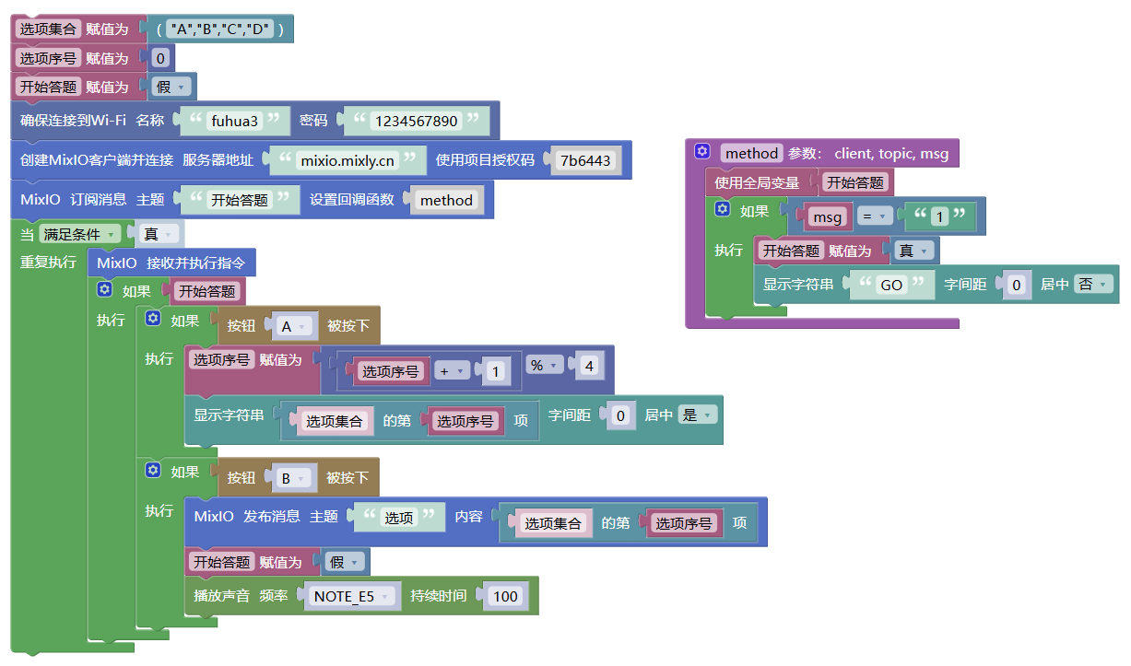
程序演示
编写图中所示的代码，上传程序。当提示“上传成功”之后，查看效果。

Slide 9
03
拓展任务

Slide 10
拓展任务
将单选答题程序升级为多选答题程序，使飞乙能够实现多项选择题的答题效果。

Slide 11


模块列表
文本分类
列表分类

Slide 12
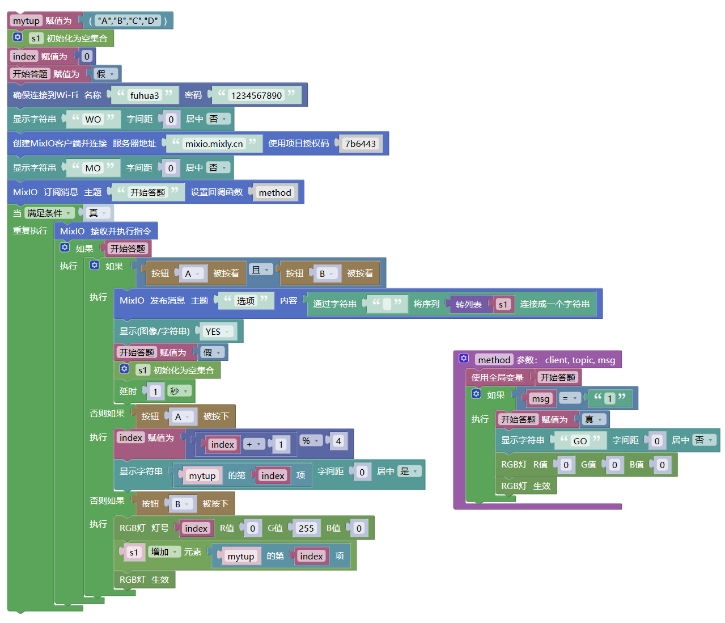
程序演示
编写图中所示的代码，上传程序。当提示“上传成功”之后，查看效果。

Slide 13
学一学
列表
列表是Python中的一种数据类型，属于一个序列，其中可以储存多个其他数据。列表中的项目支持增加、删除、修改、获取等操作。

